Slide 1

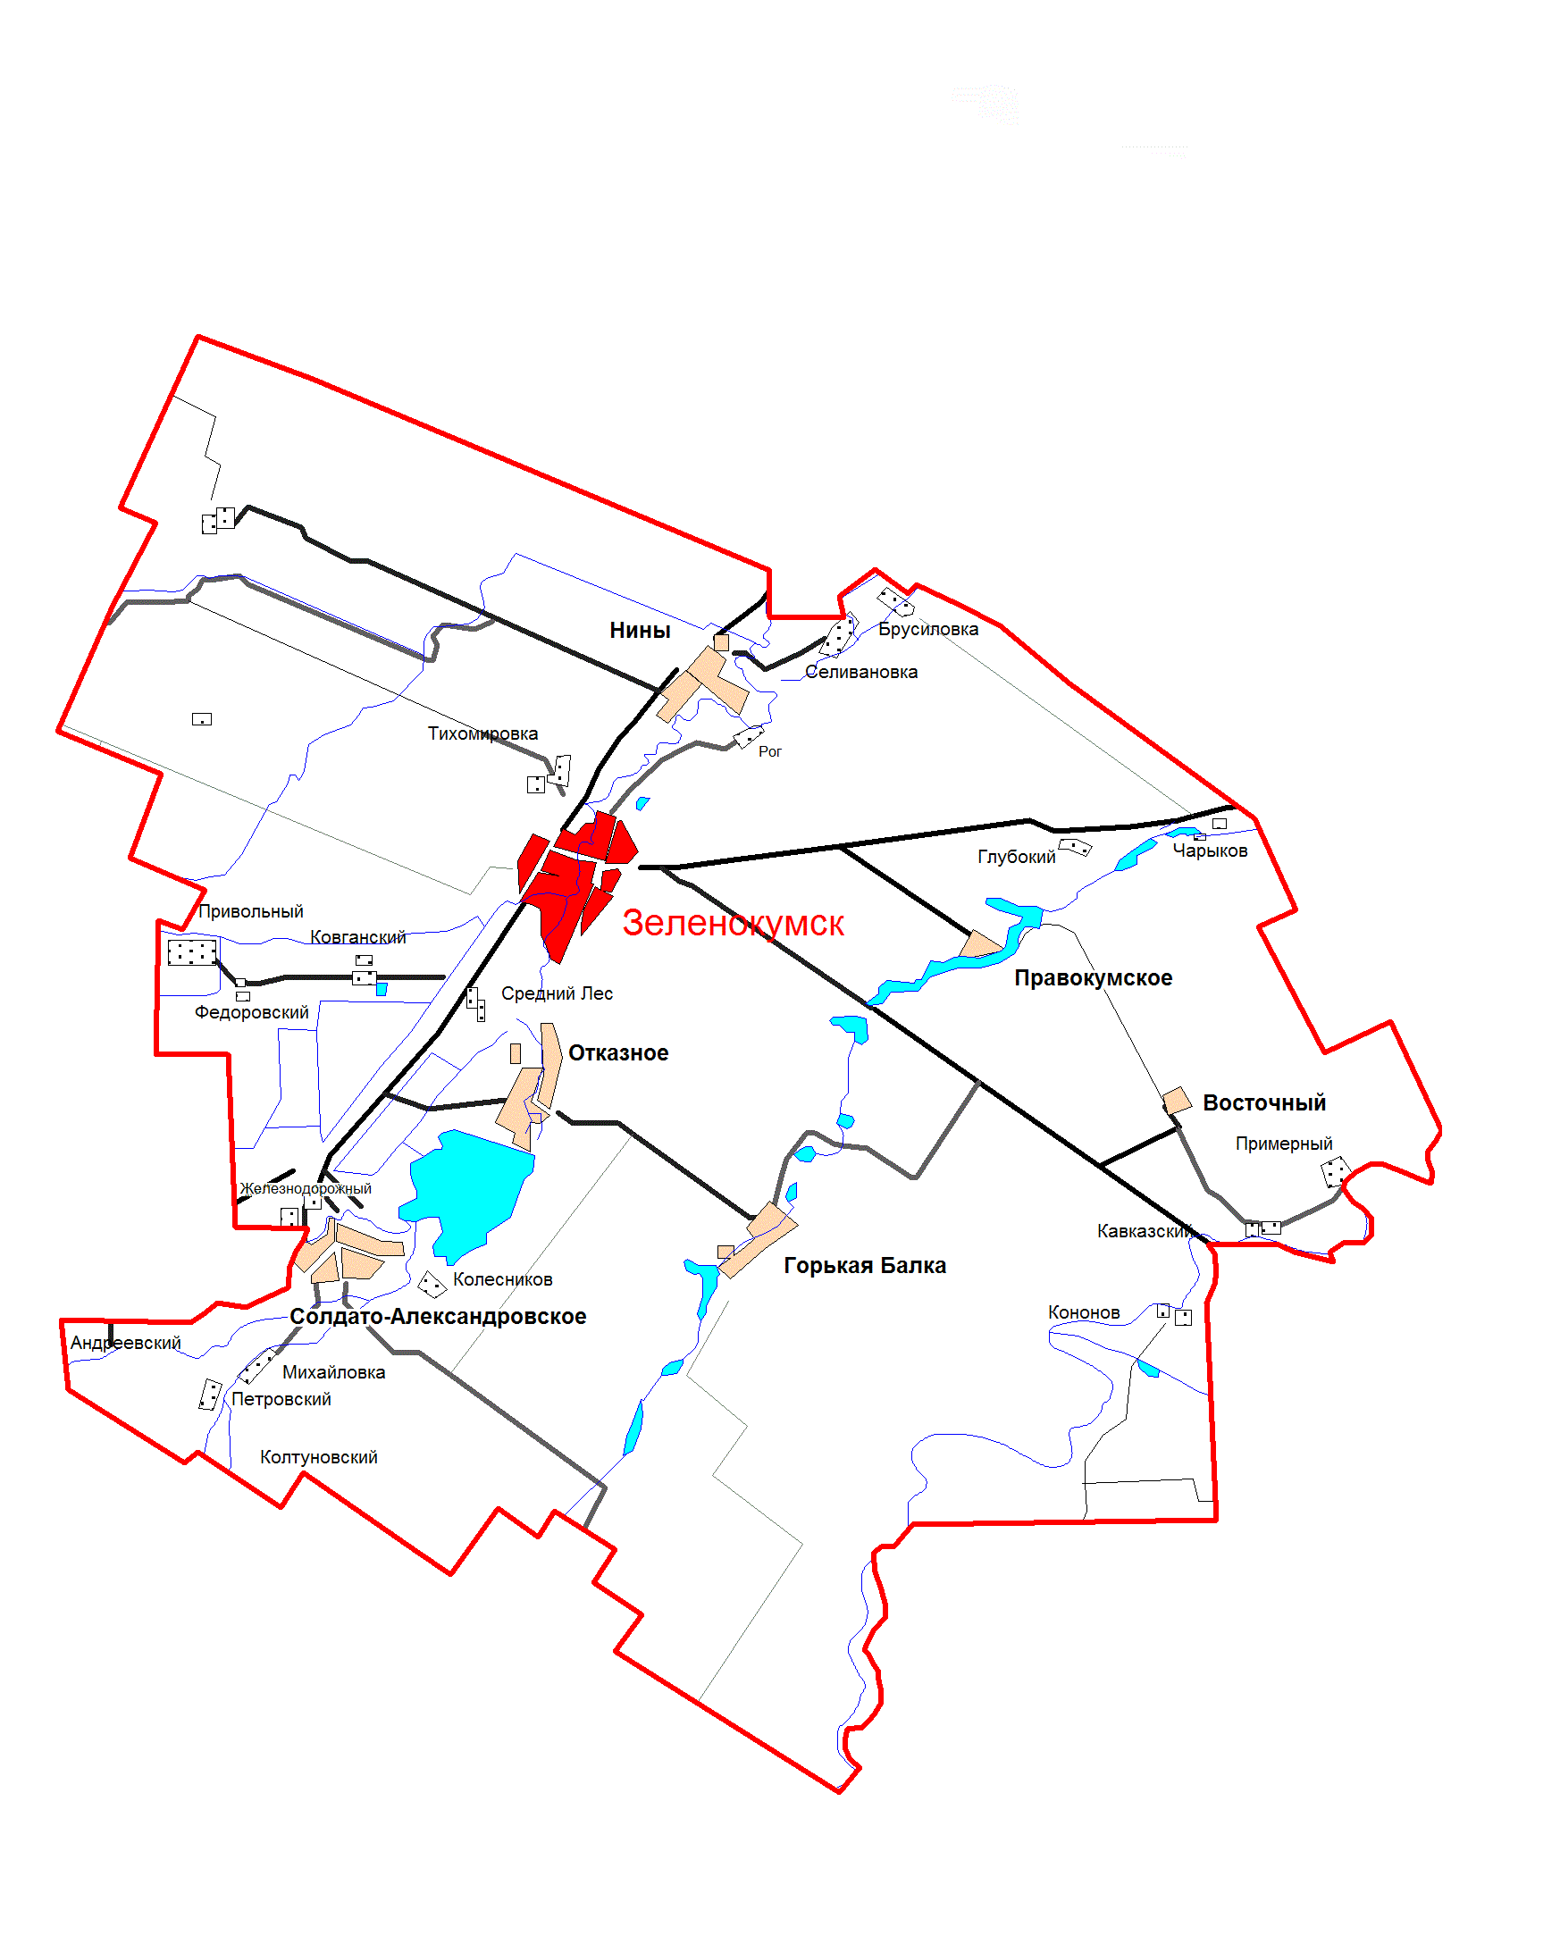

БЮДЖЕТ СОВЕТСКОГО МУНИЦИПАЛЬНОГО РАЙОНА В ВОПРОСАХ И ОТВЕТАХ
Основан в 1924 году как Воронцово-Александровский, с 1963 года -Советский
Население 61,7 тыс. человек, в том числе
мужчин - 28,0 тыс. чел./ 45%
женщин – 33,7 тыс. чел./ 55%
Территория – 2089 кв.км.
( что составляет 3,2% Ставропольского края)
Численность населения
на 01.01.16г – 61,7 тыс.чел.
Городское население – 57,7 %
Сельское население – 42,3 %
В составе: 7 муниципальных образований
1 городское поселение
6 сельских поселений (26 населенных пунктов)
Notes:
1

Slide 2
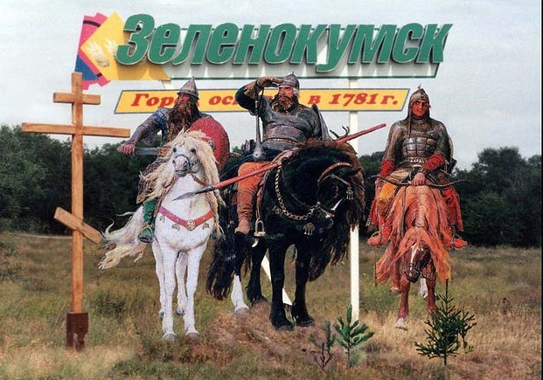

Уважаемые жители Советского муниципального района!
В целях повышения прозрачности бюджета и бюджетного процесса Финансовым управлением администрации Советского муниципального района Ставропольского края разработан информационный ресурс «Бюджет муниципального образования в вопросах и ответах». Излагая материал, мы постарались в доступной для граждан форме разъяснить все тонкости сложных механизмов бюджетного процесса.
Как формируется доходная и расходная часть бюджета Советского муниципального района? Сколько тратится из муниципального бюджета района на здравоохранение, образование, социальную политику и другие отрасли? Какие меры социальной поддержки оказываются гражданам Советского муниципального района? Ответы на эти и ряд других вопросов содержит «Бюджет муниципального образования в вопросах и ответах».
В электронном издании даны определения терминов, рассмотрен механизм бюджетного процесса в районе, представлены основные параметры бюджета Советского муниципального района на 2016 год. Мы надеемся, что информационный ресурс «Бюджет муниципального образования в вопросах и ответах» будет интересен для каждого жителя Советского муниципального района.

Slide 3


Что такое бюджет? Какие бывают бюджеты?
3
БЮДЖЕТ- ЭТО ПЛАН ДОХОДОВ И РАСХОДОВ НА ОПРЕДЕЛЕННЫЙ ПЕРИОД
Со старонормандского buogette – сумка , кошелек
Какие бывают
бюджеты?
Бюджеты семей
Бюджеты
публично-правовых
образований
Бюджеты
Организаций
Российской Федерации
(федеральный бюджет, бюджеты государственных внебюджетных фондов РФ)
субъектов Российской Федерации
(региональные бюджеты, бюджеты территориальных фондов обязательного медицинского страхования)
Муниципальных образований
(местные бюджеты муниципальных районов, городских округов, городских и сельских поселений)
Notes:
3

Slide 4

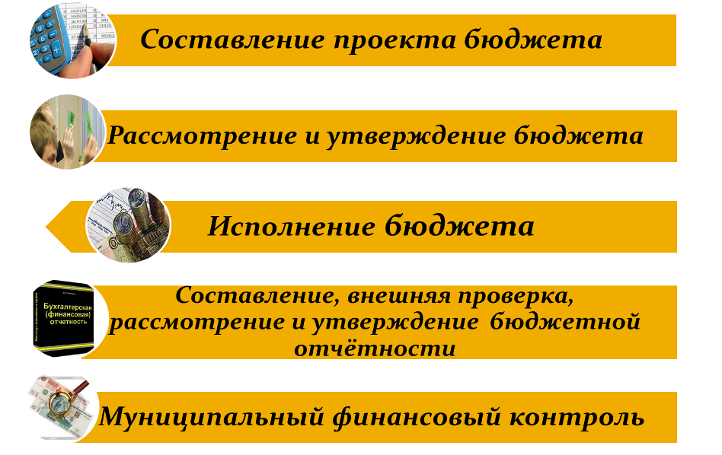
Какие бывают стадии бюджета?

Slide 5



На чем основывается составление проекта бюджета Советского муниципального района ?
3
1
2
Положения послания
Президента РФ
Федеральному
Собранию РФ
Прогноз социально-
экономического
развития Советского
района
ПРОЕКТ БЮДЖЕТА
4
3
Основные направления
бюджетной политики и
основные направления
налоговой политики
Муниципальные
программы
Советского района

Slide 6


Что такое доход бюджета?
Как классифицируются доходы бюджета Советского муниципального района Ставропольского края?
6
Доходы бюджета – денежные средства, поступающие в распоряжение органов власти района
Доходы бюджета Советского муниципального района состоят из налоговых и неналоговых доходов, а также безвозмездных поступлений
Налоговые доходы
Неналоговые доходы
Безвозмездные поступления
налог на доходы физических лиц;
акцизы;
единый налог на вмененный доход;
единый сельскохозяйственный налог;
налог, взимаемый в связи с применением патентной системы;
государственная пошлина.
доходы от использования государственного имущества;
плата за негативное воздействие на окружающую среду;
доходы от платных услуг;
доходы от реализации муниципального имущества;
- штрафы за нарушения законодательства о налогах и сборах;
- иные неналоговые доходы.
- безвозмездные поступления от других бюджетов бюджетной системы (дотации, субсидии, субвенции,
иные межбюджетные трансферты);
- прочие безвозмездные поступления (целевые пожертвования от юридических и физических лиц)
Notes:
6

Slide 7


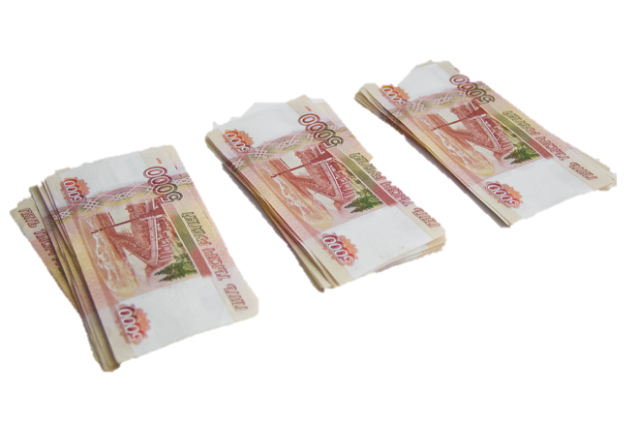

Что такое межбюджетные трансферты?
Межбюджетные трансферты – это денежные средства, передаваемые из одного бюджета бюджетной системы Российской Федерации другому
Межбюджетные трансферты
Бюджет
Notes:
дк

Slide 8

Какие бывают виды межбюджетных трансфертов?
8
Межбюджетные трансферты предоставляются в виде:
Дотаций
Субсидий
Субвенций
Прочих
Предоставляются на финансирование «переданных» другим публично-правовым образованиям полномочий
Иные межбюджетные трансферты поступающие в бюджет района от других бюджетов
Предоставляются на:
выравнивание бюджетной обеспеченности;
поддержку мер по обеспечению сбаланси –рованности бюджетов
Предоставляются на условиях долевого софинансирования расходов других бюджетов
Notes:
8

Slide 9

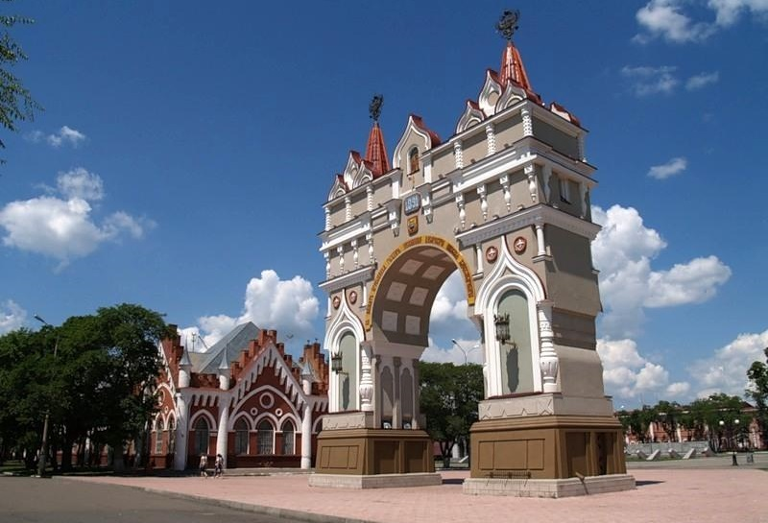
Из чего складываются основные параметры прогноза социально-экономического развития Советского муниципального района Ставропольского края на 2016-2018 гг.?
 | Показатели | отчет 2014 | отчет 2015 | прогноз
 |  |  |  | 2016 |  | 2017 |  | 2018
 |  |  |  | вариант 1 | вариант 2 | вариант 1 | вариант 2 | вариант 1 | вариант 2
1 | Численность постоянного населения (среднегодовая) | 61,8 | 61,7 | 61,7 | 61,7 | 61,7 | 61,7 | 61,7 | 61,7
2 | Общий оборот хозяйствующих субъектов млн.руб | 12128,4 | 13530,5 | 14477,6 | 14558,8 | 15621,4 | 15709,0 | 16918,0 | 17122,8
3 | Индекс потребительских цен, декабрь к соответствующему периоду прошлого года , % | 107,8 | 115,7 | 107,4 | 107,3 | 105,8 | 105,5 | 105,5 | 104,0
4 | Фонд начисленной заработной платы всех работников, млн. рублей | 2629,60 | 2841,34 | 3031,20 | 3048,16 | 3297,94 | 3316,40 | 3588,16 | 3608,24
5 | Среднемесячная номинальная начисленная заработная плата в целом по району, тыс. руб. | 20,61 | 22,88 | 24,52 | 24,66 | 26,68 | 26,83 | 29,03 | 29,19
6 | Уровень зарегистрированной безработицы, % | 1,54 | 1,57 | 1,60 | 1,44 | 1,60 | 1,44 | 1,60 | 1,44
7 | Величина прожиточного минимума (в среднем на душу населения), руб. в месяц | 6956 | 8231 | 9402 | 93015 | 10154 | 9874 | 11372 | 10964

Slide 10

Какое количество отгруженно товаров (работ, услуг) собственного производства (без субъектов малого бизнеса) в Советском муниципальном районе Ставропольского края?

Slide 11
Каков объем сальдированной прибыли по организациям, отчитывающимся в Росстат по Советскому муниципальному району Ставропольского края?
1185,5

Slide 12

Каков оборот малых предприятий и индивидуальных предпринимателей в Советском муниципальном районе Ставропольского края?
млн. рублей

Slide 13

Какой общий оборот хозяйствующих субъектов
Советского муниципального района Ставропольского края?
млн. рублей

Slide 14
Какой объем инвестиций в основной капитал (без субъектов малого предпринимательства) в Советском муниципальном районе Ставропольского края?
млн. рублей

Slide 15

Какой размер среднемесячной заработной платы
работников (отчитывающихся в Росстат организаций) в Советском муниципальном районе Ставропольского края?

Slide 16

Какой потребительский рынок в Советском муниципальном районе Ставропольского края ?
млн. руб.

Slide 17



Какие основные характеристики бюджета Советского муниципального района Ставропольского края на 2016 год?
Оплата труда и начисления на выплаты по оплате труда
484,1 млн.руб
Оплата работ и услуг
40,7 млн.руб
Обслуживание государственного (муниципального) долга
0 млн.руб
Безвозмездные перечисления организациям
122,24 млн.руб
Безвозмездные перечисления бюджетам
31,29 млн.руб
Социальное обеспечение –
384,97 млн.руб
Прочие расходы
176,93 млн.руб
Налоговые доходы
264,44 млн.руб.
Неналоговые доходы
75,57 млн.руб.
Безвозмездные
поступления
900,22 млн.руб.
ДОХОДЫ
1240,23 млн.руб
РАСХОДЫ
1240,23
млн.руб
БЮДЖЕТ

Slide 18

Какова структура доходов Советского муниципального района Ставропольского края в 2016 году?
17
млн. руб.
1 240,23 млн. руб.

Slide 19

3
Какова структура налоговых доходов в Советском муниципальном районе Ставропольского края на 2016 год?
млн. руб.
Всего 264,44 млн.руб.
Notes:
19

Slide 20

Какова структура неналоговых доходов в Советском муниципальном районе Ставропольского края на 2016 год?
3
млн. руб.
Всего 75,57
млн. руб.
Notes:
20

Slide 21
Какова структура межбюджетных трансфертов в Советском муниципальном районе Ставропольского края на 2016 год?
47
Всего 900,22 млн. рублей
Прочие безвозмездные поступления
(добровольные пожертвования)
15,22 млн.руб
На решение вопросов местного значения (дотации)
92,83 млн.руб
Иные межбюджетные трансферты
0,83 млн.руб
На развитие муниципальных образований (субсидии)
31,20 млн.руб
На осуществление
переданных государственных полномочий (субвенции)
760,14 млн.руб

Slide 22
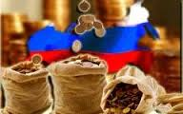
Каков муниципальный долг в Советском муниципальном районе Ставропольского края?
долг
Долговая нагрузка бюджета муниципального района -(отношение объема муниципального долга к доходам бюджета муниципального района без учета безвозмездных перечислений и дополнительных нормативов от налога на доходы физических лиц).
Муниципальный долг бюджета Советского муниципального района по состоянию на
01.01.16 года отсутствует.

Slide 23
Какие основные подходы по формированию расходной части бюджета Советского муниципального района Ставропольского края на 2016 год?
Заработная плата и коммунальные платежи
запланированы в полном объеме
Введение режима экономии по текущим расходам
Обеспечение социальных обязательств
Программный бюджет – реализация 11
муниципальных программ

Slide 24
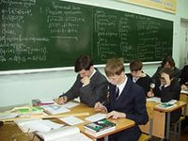
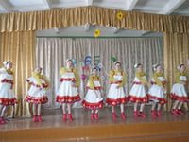
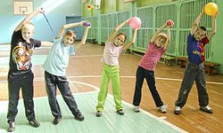
Какие муниципальные программы социальной направленности в Советском муниципальном районе Ставропольского края будут реализованы в 2016 году?
тыс. руб.
Наименование программы | 2016 год
Развитие образования и молодежной политики | 663970,42
Развитие культуры | 35980,68
Развитие физической культуры и спорта | 880,00
Социальная поддержка граждан | 374159,33

Slide 25
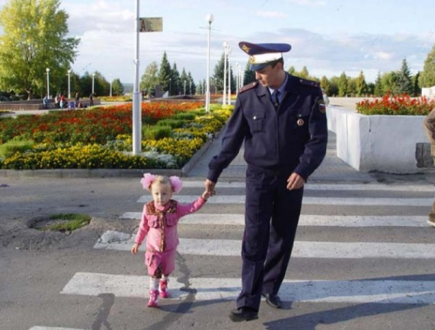

Какие муниципальные программы, направленные на обеспечение безопасных условий жизнедеятельности будут реализованы в Советском муниципальном районе Ставропольского края в 2016 году?
тыс. руб.
Наименование программы | 2016 год
Предупреждение и ликвидация последствий чрезвычайных ситуаций на территории Советского муниципального района Ставропольского края | 3620,0

Slide 26
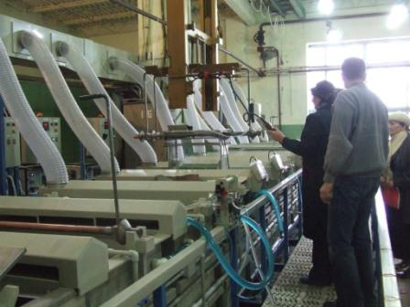
Какие муниципальные программы, направленные на поддержку отраслей экономики, будут реализованы в
Советском муниципальном районе в 2016 году?
тыс. руб.
Наименование программы | 2016 год
Развитие градостроительства, строительства и архитектуры | 208,0
Экономическое развитие Советского муниципального района | 45164,64
Развитие дорожного хозяйства и повышение эффективности безопасности дорожного движения | 10330,0

Slide 27
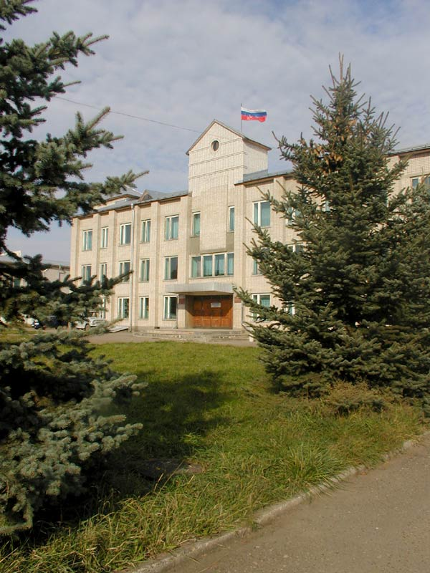

Какие предполагаются расходы на муниципальные программы общего характера в 2016 году?
тыс. руб.
Наименование программы | 2016 год
Развитие архивного дела | 2468,76
Развитие муниципальной службы | 110,0
Снижение административных барьеров, оптимизация и повышение качества предоставления государственных и муниципальных услуг | 11746,0

Slide 28
Какие предполагаются расходы бюджета на содержание органов местного самоуправления Советского муниципального района Ставропольского края в 2016 году?
Структура органов местного самоуправления
Численность органов местного самоуправления в Советском муниципальном районе составляет – 182,0
Численность работников , осуществляющих отдельные государственные полномочия:
Управление сельского хозяйства – 3,0
Администрация района – 7,0
Управление труда и защиты населения – 47,0
Норматив формирования расходов на содержание органов местного самоуправления в 2016 году составляет 17,29%
Совет Советского
муниципального
района
Управление образования
Советского
муниципального района
Администрация
Советского
муниципального района
Управление сельского
хозяйства и охраны
окружающей среды
Советского
муниципального района
Отдел имущественных
и земельных отношений
администрации
Советского
муниципального района
Управление труда
и социальной защиты
населения
администрации
Советского
муниципального района
Финансовое управление
администрации
Советского
муниципального района

Slide 29


Какова структура расходов социальной направленности
Советского муниципального района Ставропольского края на 2016 год?
Социальная
сфера
(1074,99 млн.руб.)
Образование
(663,97
млн.руб.
или 61,7%)
Культура
(35,98 млн.руб.
или 3,3%)
Социальная
поддержка
граждан
(374,16 млн.руб.
или 34,8%)
Физическая
культура и спорт
(0,88 млн.руб.
или 0,2%)

Slide 30

Какие предполагается произвести расходы на образование на 2016 год? осуществляющиеся в рамках МП «Развитие образования и молодежной политики», утвержденной постановлением администрации Советского муниципального района от 31 декабря 2015 года №1224
663 970,42 тыс.рублей
(что выше уровня 2015 года в 1,04 раза)
Содержание 53 учреждений, оказывающих муниципальные услуги: 28 детских дошкольных учреждений, 19 общеобразовательных школ, 3 учреждения по внешкольной работе с детьми и иные учреждения
Финансирование переданных полномочий – 315 386 тыс.рублей, в том числе по субвенции на образование – 297 321 тыс.рублей.
Расходы в области опеки и попечительства –
29 034,10тыс.рублей.
30

Slide 31


Какова структура расходов на образование в Советском муниципальном районе Ставропольского края на 2016 год?
1 240,23 млн. руб.
Расходы на 1 ребенка:
232 835,58 т.р.
3174 ребенка
73,36 т.р.
на 1 ребенка
342 355,01 т.р.
7064 детей
48,46 т.р.
на 1 учащегося
27 913,22 т.р.
2669 учащихся
10,46 т.р.
на 1 учащегося

Slide 32
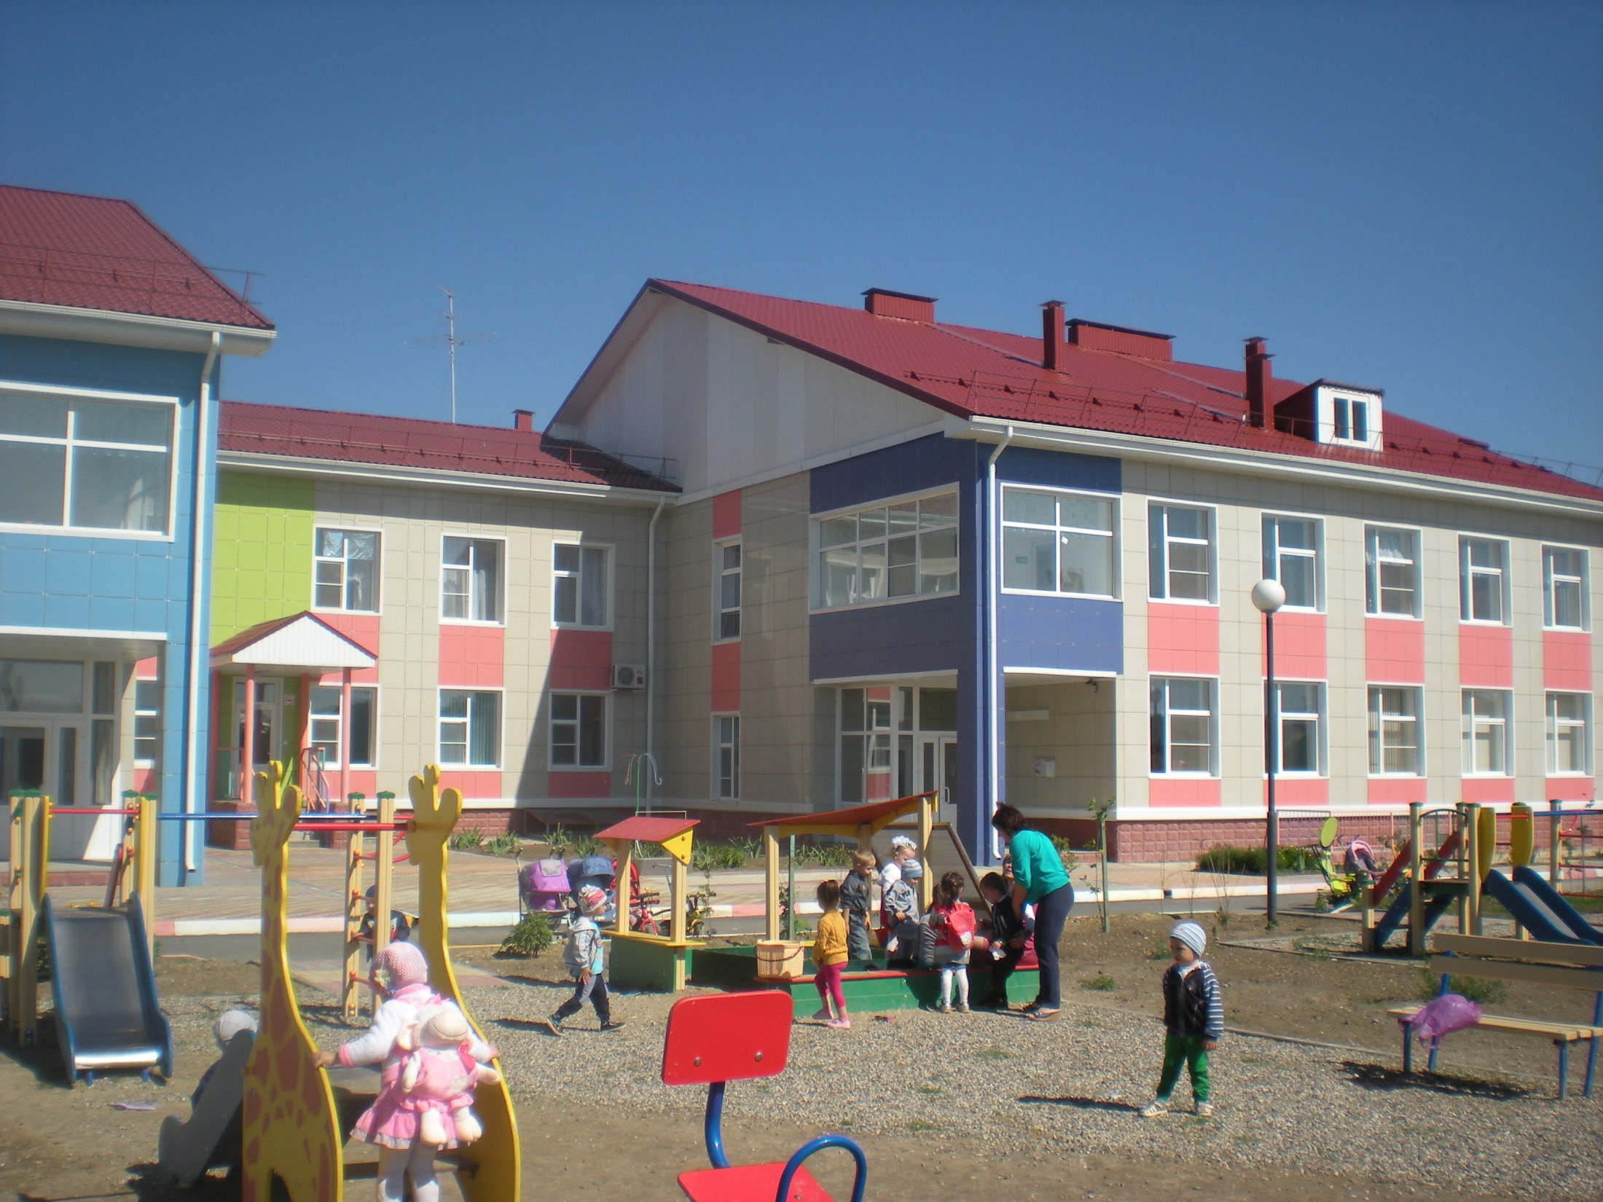

Какие в рамках МП «Развитие образования и молодежной политики» предусмотрены расходы?
*финансовое обеспечение деятельности казенных учреждений в сумме 610 142,64 тыс.руб.;
* финансовое обеспечение деятельности бюджетных учреждений в сумме 53 827,78 тыс. руб.;
*реализация мероприятий, связанных со школьным питанием – 5 939,15 т.р.,
питанием в дошкольных учреждениях – 36 198,42 т.р.;
*обеспечение деятельности загородного лагеря –
1 348,43 тыс. руб.;
выплаты на содержание ребенка
опекуну (попечителю) - 12 561,77 тыс. руб.
выплаты на содержание детей-
сирот в приемных семьях – 13 934,17 тыс.руб.

Slide 33
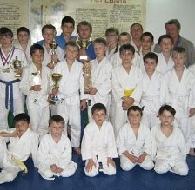
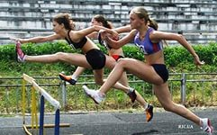
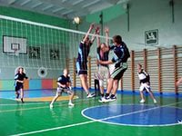
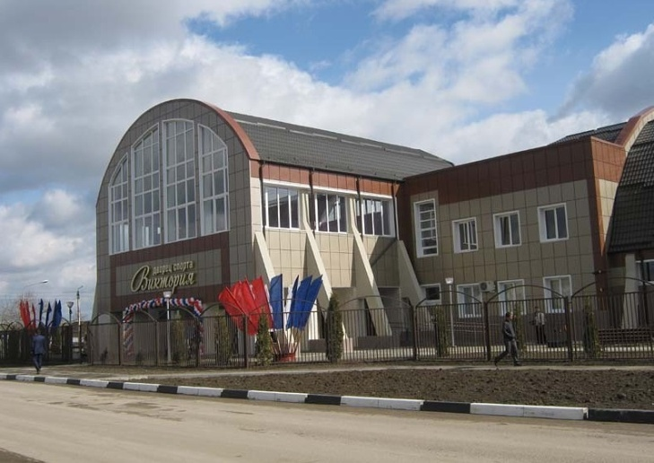
Какие расходы в 2016 году на физ. культуру и спорт будут осуществляться в рамках МП «Развитие физ.культуры и спорта», утвержденную постановлением администрации Советского муниципального района от 31 декабря 2015 года №1226?
880,0 тыс.рублей
Проведение
спортивных
мероприятий
Обеспечение экипировкой,
спортивным инвентарем
и наградной атрибутикой
680,0
200,0
33

Slide 34
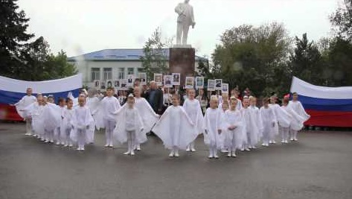
Какие предусмотрены мероприятия МП «Развитие культуры в Советском муниципальном районе» , утвержденную постановлением администрации Советского муниципального района от 31 декабря 2015 г. №1225 на 35 980,68 тыс.руб.
Средства из краевого бюджета – 476,3 тыс. руб.
Содержание и обеспечение деятельности
Организационно – методического центра – 3 530,75 тыс.руб.
Содержание и обеспечение деятельности
централизованной библиотеки – 11 699,73 тыс.руб.
Содержание учреждений дополнительного образования -
20 073,9 тыс.руб.
Обеспечение мероприятий - 200 тыс.руб.

Slide 35

Какие расходы бюджета Советского муниципального района
Ставропольского края по доп. образованию предусмотрены в 2016 году?
9 687,9
тыс.рублей
280 учащихся
34,6 тыс.рублей
на ученика ЗДМШ
2 667,9
тыс.рублей
120 учащихся
22,2 тыс.рублей
на ученика ЗХШ
4 840,8
тыс.рублей
110 учащихся
44,0 тыс.рублей
на ученика САМШ
3 353,6
тыс.рублей
90 учащихся
37,3 тыс.рублей
на ученика ГБШИ

Slide 36
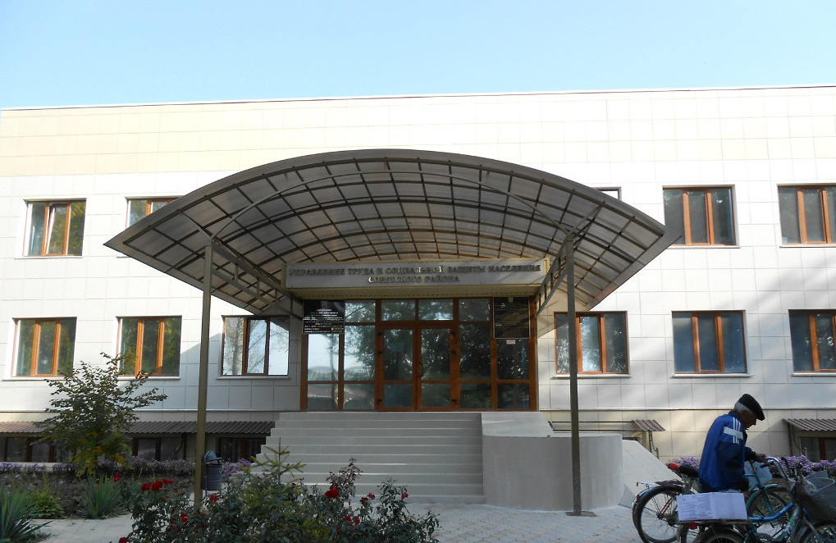


Какие расходы на социальную поддержку граждан в 2016 году будут осуществлятся в рамках МП «Социальная поддержка граждан Советского муниципального района Ставропольского края», утвержденной постановлением администрации Советского муниципального района от 11 августа 2015 года №721?
374 159,33 тыс. руб.
(что ниже уровня 2015 года на 2,7%)
за счет уменьшения МБТ из краевого бюджета

Slide 37
Какие государственные полномочия по предоставлению населению мер социальной поддержки будут реализованы в 2016 году в Советском муниципальном районе?
Наименование меры социальной поддержки | Количество получателей | Объем расходов, тыс. руб.
Ежегодная денежная выплата лицам, награжденным нагрудным знаком «Почетный донор России» | 295 | 3 433,7
Оплата жилищно-коммунальных услуг отдельным категориям граждан | 6228 | 54 670,2
Выплата инвалидам компенсаций страховых премий по договорам обязательного страхования гражданской ответственности владельцев транспортных средств | 14 | 31,4
Обеспечение мер социальной поддержки ветеранов труда Ставропольского края | 2960 | 45 817,17
Обеспечение мер социальной поддержки реабилитированных лиц и лиц, признанных пострадавшими от политических репрессий Обеспечение мер социальной поддержки ветеранов труда и тружеников тыла Ежемесячная доплата к пенсии гражданам, ставшими инвалидами при исполнении служебных обязанностей в районах боевых действий Ежемесячная денежная выплата семьям погибших ветеранов боевых действий | 151 3354 9 20 | 2 492,97 55 424,29 77,05 171,19

Slide 38
Какая адресная социальная помощь семьям с детьми, проживающим на территории Советского муниципального района Ставропольского края будет оказана в 2016 году?
Наименование меры социальной поддержки | Количество получателей | Объем расходов, тыс. руб.
Ежегодная денежная выплата, назначаемая в случае рождения третьего ребенка или последующих детей до достижения ребенком возраста трех лет | 591 | 36 978,98
Выплата единовременного пособия беременной жене военнослужащего, проходящего военную службу по призыву, а также ежемесячное пособие на ребенка военнослужащего, проходящего военную службу по призыву | 2 | 156,6
Выплата государственных пособий лицам, не подлежащим обязательному социальному страхованию на случай временной нетрудоспособности и в связи с материнством в соответствии с ФЗ от 19.05.1995 г. №81-ФЗ | 950 | 50 112,4
Выплата ежегодного социального пособия на проезд студентам | 20 | 22,47
Ежемесячное пособие на ребенка Ежемесячная выплата денежной компенсации на каждого ребенка в возрасте до 18 лет многодетным семьям Выплата ежегодной денежной компенсации многодетным семьям на каждого из детей не старше 18 лет, обучающихся в общеобразовательных организациях, на приобретение комплекта школьной одежды, спортивной одежды и обуви и школьных письменных принадлежностей | 4961 3470 1182 | 31 329,2 12 707,91 1182,0

Slide 39
Какая адресная социальная помощь нуждающимся гражданам будет оказана в 2016 году в Советском муниципальном районе Ставропольского края?
Наименование меры социальной поддержки | Количество получателей | Объем расходов, тыс. руб.
Предоставление государственной социальной помощи малоимущим семьям, малоимущим одиноко проживающим гражданам | 280 | 1 135,1
Предоставление гражданам субсидий на оплату жилого помещения и коммунальных услуг | 3880 | 61 348,5

Slide 40
Какие средства будут направлены на обеспечение деятельности реализации МП «Социальная поддержка граждан Советского муниципального района Ставропольского края » ?
По данному виду расходов отражаются денежные средства, израсходованные на выплаты персоналу Управления труда и социальной защиты населения администрации Советского муниципального района Ставропольского края и закупку товаров, работ и услуг для муниципальных нужд в сумме 17 068,2 тыс. руб.

Slide 41
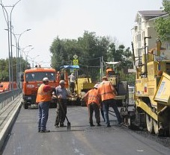
Какие будут направленны средства на поддержку отраслей экономики в 2016 году в Советском муниципальном районе Ставропольского края осуществляемые в рамках МП: «Развитие дорожного хозяйства и повышение безопасности дорожного движения», «Экономическое развитие Советского муниципального района», «Развитие градостроительства, строительства и архитектуры»?
55 702,64 тыс. руб.
(что ниже уровня 2015 года на 21,8 %)
Расходы на сельское
хозяйство-
44 984,64 тыс.руб.
Расходы на дорожное
хозяйство-
10 330,0 тыс.руб.
Расходы на развитие
малого и среднего
предпринимательства
180,0 тыс. руб.
Расходы на развитие
Градостроительства,
строительства и
архитектуры
208,0 тыс.руб.

Slide 42
Какие будут направленны средства на развитие градостроительства, строительства и архитектуры в 2016 году в Советском муниципальном районе Ставропольского края? осуществляемые в рамках МП «Развитие градостроительства, строительства и архитектуры в Советском муниципальном районе Ставропольского края», утвержденной постановлением администрации Советского муниципального района от 6 февраля 2015 г. №101
Подготовка
топографической
основы
градостроительных
планов
земельных
участок
110,0 тыс.руб.
Проведение
кадастровых
работ по
установлению
земельных
участков под
строительство
45,0 тыс.руб.
Подготовка
межевых планов
земельных
участков
30,0 тыс.руб.
Работы по
инвентаризации
неиспользо-
ванных
земельных
участков
23,0 тыс.руб.

Slide 43
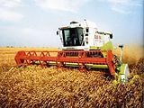
Какие планируется направить средства на развитие сельского хозяйства на 2016 год в рамках МП «Экономическое развитие Советского муниципального района Ставропольского края», утвержденную постановлением администрации Советского муниципального района от 26 июня 2014 г. №580?
Возмещение части процентной ставки по кредитам
1 301,0 тыс.рублей
средства
фед.бюдж.-33 687,31т.р.
кр. бюдж.-5 359,31т.р.
мест. бюдж. -5 938,02т.р.
На развитие животноводства
5 890,8 тыс.рублей
На развитие растенееводства 28 818,48 тыс.рублей
44 984,64 тыс. рублей
Прочие расходы:
– на обеспечение функций органов местного самоуправления 7772,35 т.р.
на проведение Всероссийской сельскохозяйственной
переписи 1 202,0т.р,

Slide 44
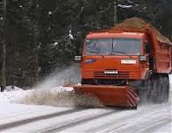
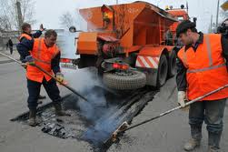
Каков объем дорожный фонда в 2016 году?
10 330,0 тыс. руб.
Расходы фонда осуществляются в рамках МП «Развитие дорожного хозяйства и повышение безопасности дорожного движения в Советском муниципальном районе Ставропольского края», утвержденную постановлением администрации Советского муниципального района от 1 июля 2014 г. №599
Нормативное содержание автомобильных дорог общего пользования местного значения– 10 279,0 Выполнение комплекса землеустроительных работ в отношении земельного участка под автомобильной дорогой «село Солдато-Александровское-хутор Колесников» - 34,0 Обеспечение доступности информации по повышению безопасности дорожного движения – 4,0 Профилактика детского дорожно-транспортного травматизма – 13,0

Slide 45
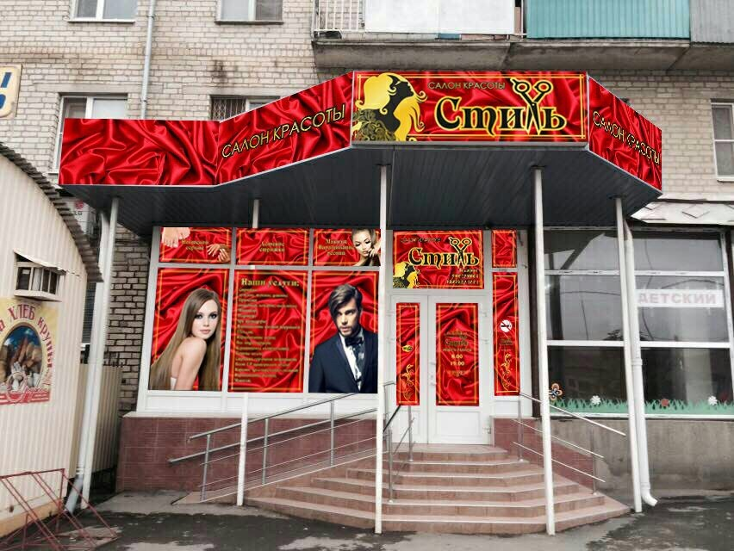
Каков объем средств предусмотрен на развитие малого и среднего предпринимательства в рамках МП «Экономическое развитие Советского муниципального района Ставропольского края», утвержденную постановлением администрации Советского муниципального района от 26 июня 2014 г. №580?
Оказание
финансовой
поддержки
субъектам
малого и
среднего
предпринима-
тельства
140,0 тыс. руб.
180,0 тыс. руб.
Организационная
поддержка
малого
и среднего
предприниматель-
ства
15,0 тыс.руб.
(на уровне 2015 год)
Развитие инвестиционной
деятельности 10,0 тыс. руб.
Информационная и
консультационная
поддержка малого и среднего
предпринимательства
15,0 тыс.руб.

Slide 46
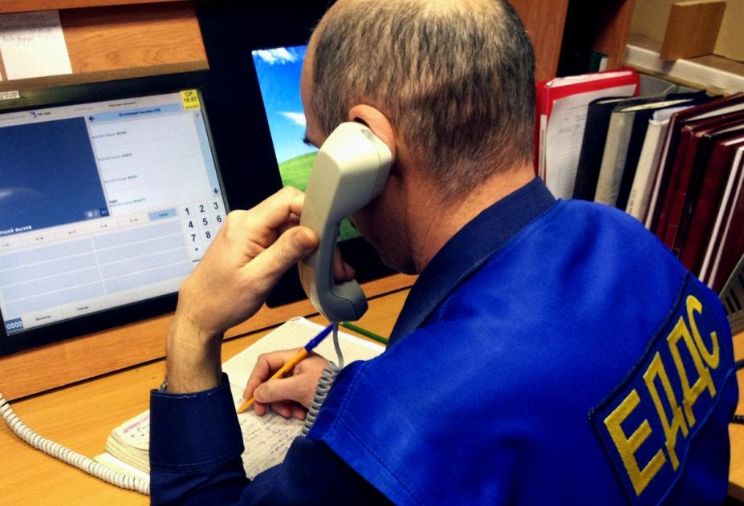
Каков объем средств предусмотрен на национальную безопасность и правоохранительную деятельность на 2016 год в рамках МП «Предупреждение и ликвидация последствий чрезвычайных ситуаций на территории Советского муниципального района Ставропольского края», утвержденную постановлением администрации Советского муниципального района от 4 августа 2014 г. №702 ?
3 620,0 тыс. рублей
(что на уровне 2015 года )
Содержание ЕДДС 3 370,0 тыс.рублей
Информирование населения района о способах защиты и действиях при возникновении ЧС 250,0 тыс. руб.
46

Slide 47
Каков объем средств предусмотрен на реализацию вопроса общего характера в 2016 году в рамках МП: «Развитие архивного дела»,
«Развитие муниципальной службы»,
«Снижение административных барьеров, оптимизация и повышение качества предоставления государственных и муниципальных услуг»?
14 324,76 тыс. руб.
(что ниже уровня 2015 года на 4,7 %)
Расходы на обеспечение
деятельности работы
архивного отдела
2468,76 тыс.руб.
Расходы на повышение
эффективности
муниципальной службы
110,0 тыс.руб.
Расходы на обеспечение
деятельности по
предоставлению
государственных и
муниципальных услуг
11 746,0
тыс.руб.

Slide 48
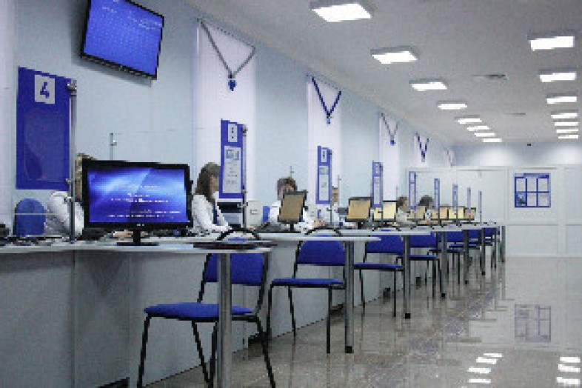
Каков объем средств будет направлен на обеспечение деятельности предоставления государственных и муниципальных услуг МФЦ в 2016 году, в рамках МП «Снижение административных барьеров, оптимизация и повышение качества предоставления государственных и муниципальных услуг в Советском муниципальном районе Ставропольского края», утвержденную постановлением администрации Советского муниципального района от 31 декабря 2015 г. №1227?
Организация
предоставления
государственных и
муниципальных
услуг
11 731,0 тыс. руб.
Обучение,
повышение
квалификации
специалистов
10,0 тыс.руб.
Организация рекламной компании
по информированию населения
района о предоставлении
государственных и муниципальных
услуг
5,0 тыс.руб.

Slide 49
Каков объем средств будет направлен на обеспечение деятельности работы архивного отдела в 2016 году, в рамках МП «Развитие архивного дела в Советском муниципальном районе Ставропольского края», утвержденную постановлением администрации Советского муниципального района от 31 декабря 2015 г. №1230?
Обеспечение
деятельности
работников
архивного отдела
2 318,76 тыс. руб.
Обеспечение
сохранности
и доступа к
документам
архива
150,0 тыс.руб.

Slide 50
Сколько средств будет направлено на повышение эффективности муниципальной службы в 2016 году в рамках МП «Развитие муниципальной службы в Советском муниципальном районе Ставропольского края», утвержденную постановлением администрации Советского муниципального района от 1 июля 2014 г. №595?
Обеспечение
участия муниципальных служащих
на курсах повышения квалификации
110,0 тыс. руб.

Slide 51

Какие межбюджетные трансферты общего характера получит бюджет Советского муниципального района Ставропольского края в 2016 году?
31 294,0 тыс. рублей
Дотация на выравнивание бюджетнойобеспеченности поселений из РФФП – 9388,0 тыс.рубл.
Дотации на поддержку мер по обеспечению сбалансированности бюджетов – 21 906 т. р.

Slide 52
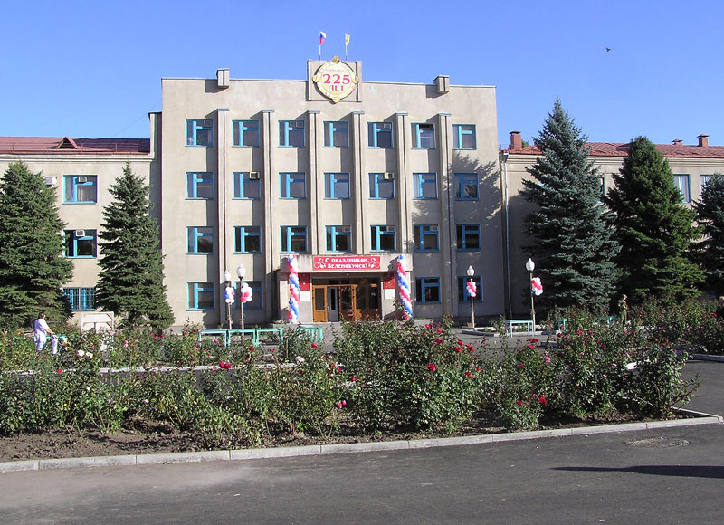
Контактная информация
«Бюджет для граждан»
подготовлен финансовым управлением
Администрации Советского муниципального района Ставропольского края
357910, г.Зеленокумск,Ставропольский край, ул. Мира, д. 18;
факс: (8 86552) 6-08-88; тел: (8 86552) 6-16-35;
адрес электронной почты: sovetckii@rambler.ru
График работы финансового управления:
Ежедневно - с 9-00 до 18-00;
суббота, воскресенье - выходные дни.
Обеденный перерыв - с 13-00 до 14-00.

